Slide 1
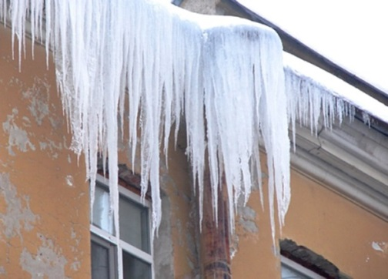
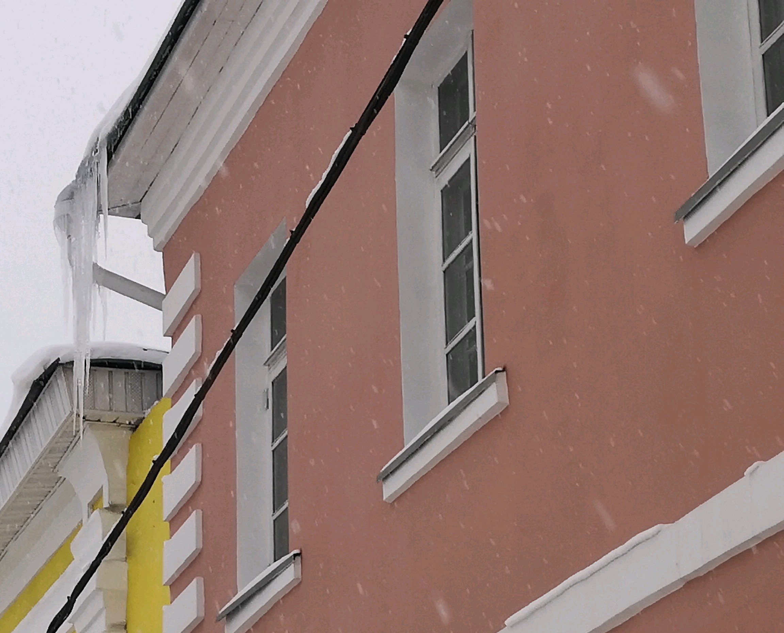
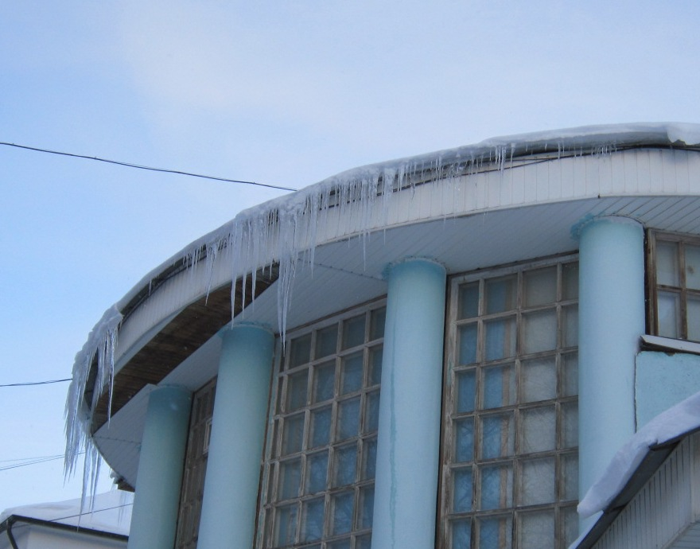
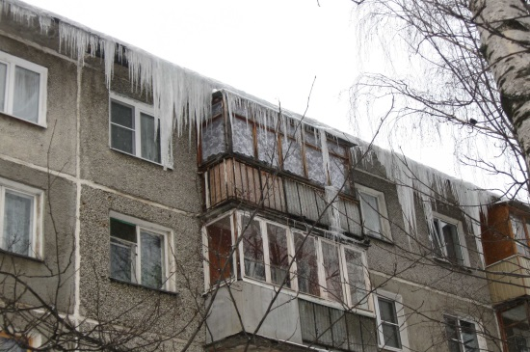
Система антиобледенения
Проблемы эксплуатации зданий с наружным водостоком в зимний период

Slide 2
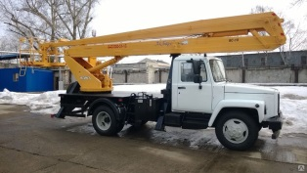
Система антиобледенения
(установка, с примерным расчетом)
Греющий саморегулирующийся кабель 100 м -7650 руб.
34 м
2. Реле таймера времени - 2000 руб.
15 м
3. Устройство защиты - 2000 руб.
4. Услуги автовышки
– 5000 руб.
греющий кабель
4. Работы по монтажу системы
– 5000 руб.
Итого: 21 650 руб. (на подъезд)

Slide 3
Система антиобледенения
(установка, с примерным расчетом)

Slide 4
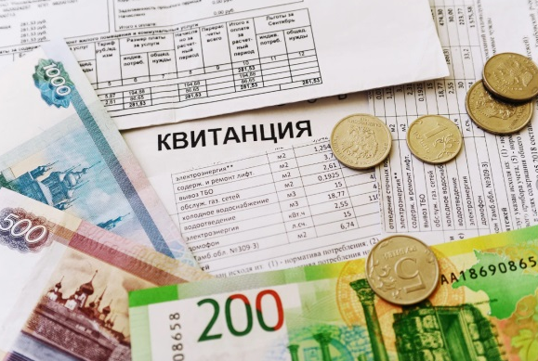
Система антиобледенения
(установка, с примерным расчетом)
Потребляемая мощность за зимний сезон
от 1 кВт в час;
продолжительность работы 3 часа в день;
41 неблагоприятных дней.
Эксплуатационные затраты на электроэнергию за зимний сезон
- от 615 руб. (на подъезд)

